Slide 1
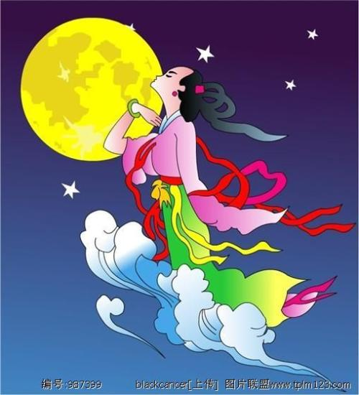
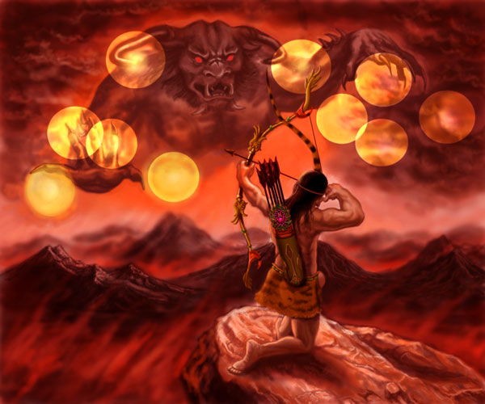
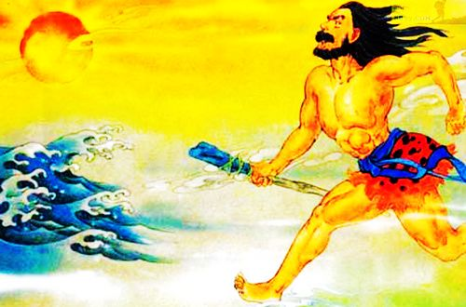
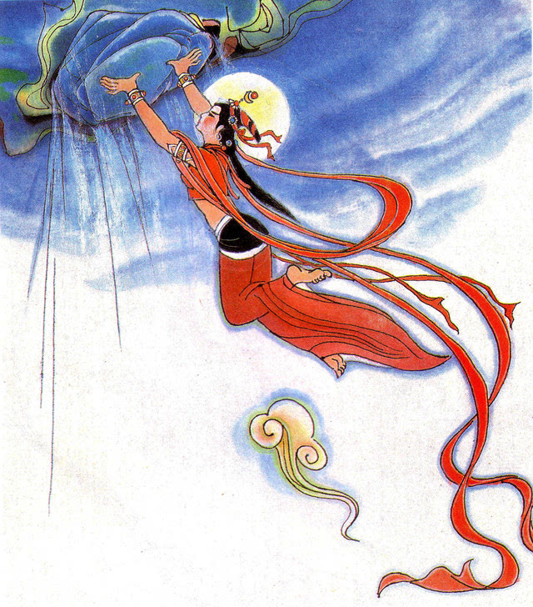
夸父逐日
我们中国有许多神话传说，在古希腊神话中也有许多这样的传说。今天我们一起来学习一位英雄——
嫦娥奔月
女娲补天
后羿射日

Slide 2
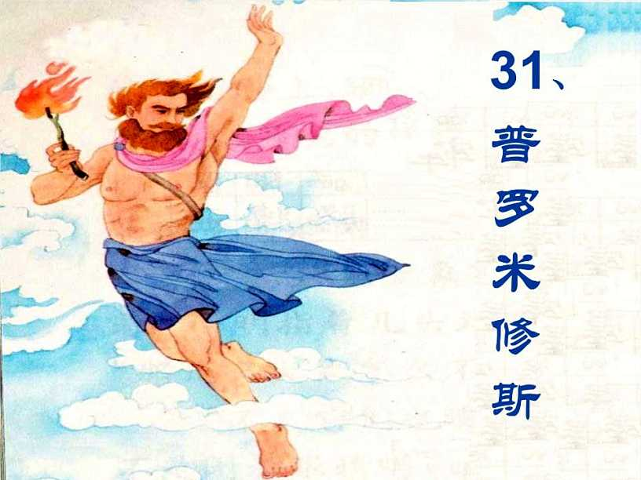

人教版 语文 四年级 上册
14 普罗米修斯
第一课时
第二课时

Slide 3
第一课时
普罗米修斯是古希腊神话传说中的神。普罗米修斯与智慧女神雅典娜共同创造了人类，并教会了人类很多知识和技能。那时候，人和神是生活在一起的。

Slide 4



朗读课文 扫清障碍
cǎn
bài
chéng
sī
pèi
我会认
斯文
失败
惩罚
悲惨
敬佩
shù
jiān
suǒ
zāo
è
fèn
饶恕
坚定
锁门
遭受
凶恶
愤愤不平

Slide 5
我会写
bēi
cǎn
shòu
pèi
jiān
wéi
kàng
悲
惨
兽
佩
坚
违
抗
huán
suǒ
jì
hěn
zhù
fèn
huò
环
锁
既
狠
著
愤
获

Slide 6


生字归类
悲
惨
兽
佩
坚
违
抗
环
锁
既
狠
著
愤
获
左右 结构
上中下结构
上下 结构
半包围结构

Slide 7
识字方法
加一加：忄+参=惨
亚+心=恶
换一换：期 斯
㧩 佩
琐 锁

Slide 8


识字游戏
生火游戏
悲惨
屈辱
惩罚
佩戴
愤怒

Slide 9
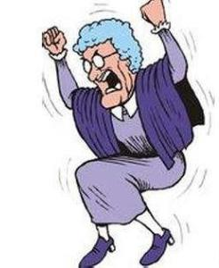
词语解释
气急败坏：原上气不接下气，狼狈不堪。形容因愤怒或激动而慌张地说话、回答或喊叫。
看她那气急败坏的样子，想必事情相当严重。

Slide 10
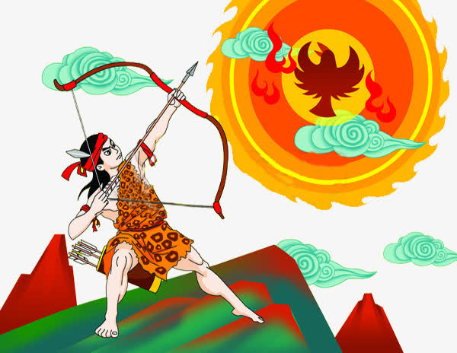
挽弓搭箭：拉开弓,放箭上弦,做好射箭的准备。
后羿挽弓搭箭准备射日。

Slide 11

整体感知
默读课文，抓住课文中的主要人物，简要说一说人物之间分别发生了什么事？
本文主要写普罗米修斯为了解除人类没有火种的困苦，勇敢地盗取火种，给人类带来光明和智慧，因而受到宙斯的严厉惩罚，最终被大力神相救，获得自由。
受罚
取火
获救
用词语概括课文内容

Slide 12

课堂演练
一、我会查字典。
半包围
1.“遭”是 _____ 结构的字，用部首查字法先查_____部，再查___画。
辶
11

Slide 13
2.“败”是_____结构的字，用部首查字法先查_____部，再查__画。
左右
攵
4

Slide 14
二、根据课文内容搭配词语。
无边的 悬崖 拿取 锁链
严厉的 嘴巴 驱赶 命令
凶恶的 黑暗 违抗 肝脏
可怕的 惩罚 砸碎 火种
尖利的 鹫鹰 啄食 猛兽

Slide 15
三、给下面的对话加上合适的标点。
火神很敬佩普罗米修斯 悄悄对他说
只要你向宙斯承认错误 归还火种 我一定请求他饶恕你
，
：
“
，
，
。”
字词听写

Slide 16
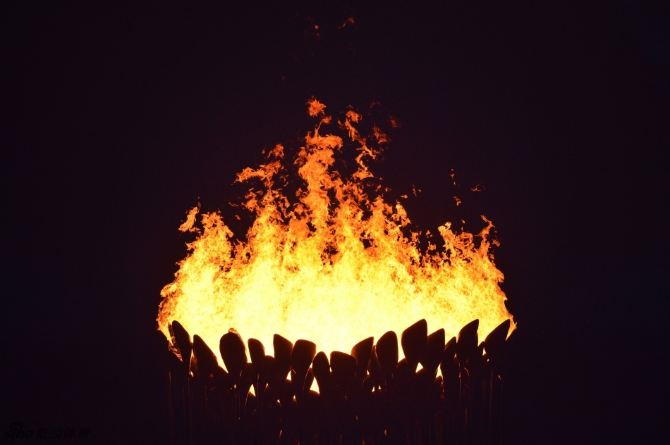
第二课时
普罗米修斯是怎样取走火种的？被发现后他又遭遇了什么？我们一起走进课文来看一看吧。

Slide 17


互动课堂
同学们，用你自己喜欢的读书方式，快速浏览下课文，思考在文中作者写了几位天神，你能一一说出他们的名字吗？

Slide 18
神话人物
(课后第一题)
天神——普罗米修斯
太阳神——阿波罗
众神领袖——宙斯
火神——赫淮斯托斯
大力神——赫拉克勒斯

Slide 19

词语积累与运用
积累运用
驱寒取暖
造福人类
风吹雨淋
气急败坏
愤愤不平
挽弓搭箭
读读这些成语，概述课文。

Slide 20
普罗米修斯给人类带来了火种，帮他们
驱寒取暖，造福了人类。宙斯知道了，气急
败坏，下令狠狠地惩罚他。普罗米修斯承受
了风吹雨淋的各种痛苦，但仍然不屈不挠，
大力神知道了，愤愤不平，挽弓搭箭，解救
了普罗米修斯。
取火
受罚
获救
(课后第二题)

Slide 21
齐读第1、2自然段，思考：没有火，人们是怎样生活的？

Slide 22
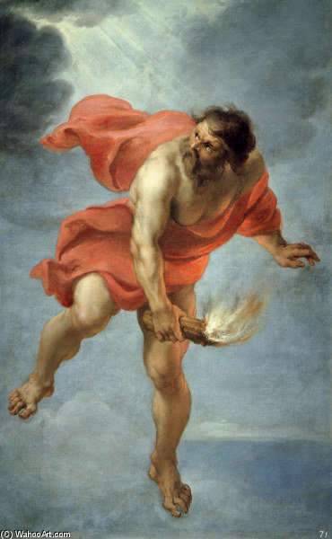
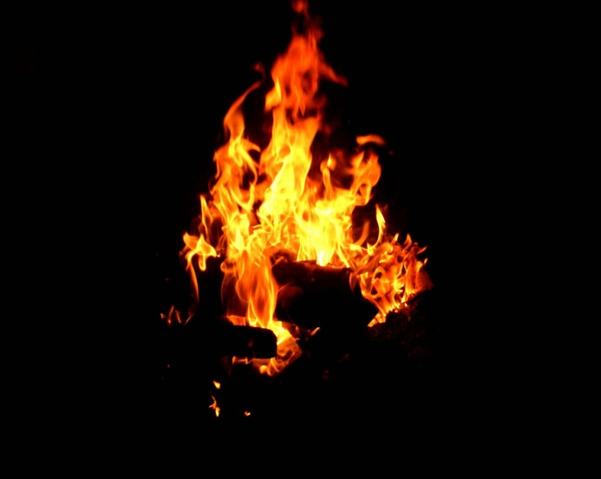
普罗米修斯
很久很久以前，地面上没有火，人们只好吃生的东西，在无边的黑暗中度过一个又一个长夜。
是谁给人类带来了火种？

Slide 23
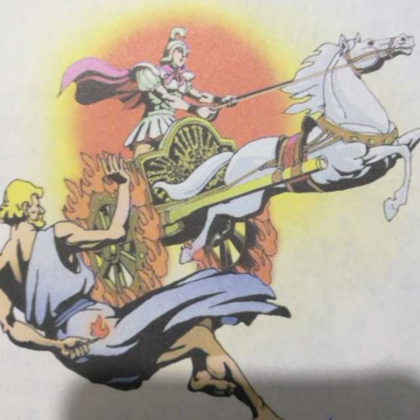
在太阳神阿波罗的太阳车上盗取火种

Slide 24
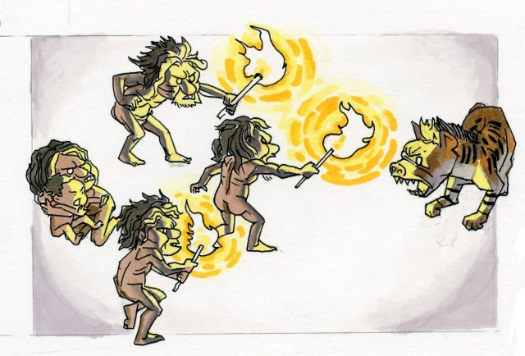
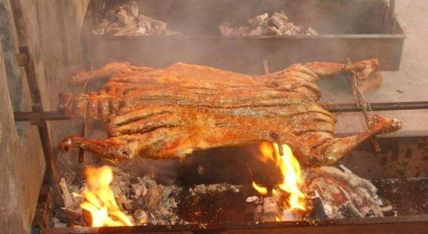
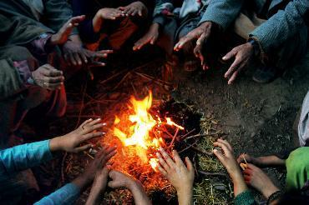
有了火，人类的生活发生了什么变化？
自从有了火，人类就开始用它烧熟食物，驱寒取暖，并用火来驱赶危害人类安全的猛兽……

Slide 25

完成练习
光明
自从有了火，人类从（黑暗）走向（ ）；
自从有了火，人类从（寒冷）走向（ ）；
自从有了火，人类从（危险）走向（ ）。
温暖
安全

Slide 26
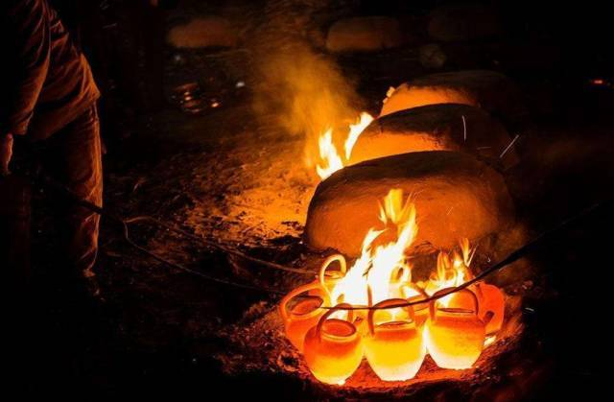
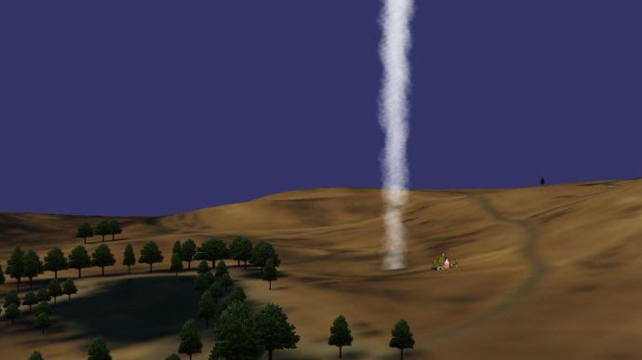
想一想：人类还可以用火来做什么？
烧制陶器
传递信号

Slide 27
分角色朗读第3-8自然段，思考：普罗米修斯受到了怎样的惩罚？

Slide 28
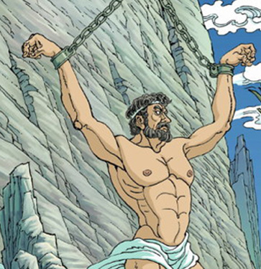
普罗米修斯的双手和双脚戴着铁环，被死死地锁在高高的悬崖上。他既不能动弹，也不能睡觉，日夜遭受着风吹雨淋的痛苦。
静静地读这些文字，你有什么感受？
普罗米修斯太痛苦了！

Slide 29
发挥想象，把可能的情景想具体，说生动。
他承受了什么样的痛苦？想到了什么，有可能做些什么？
例：炎炎夏日里，太阳炙烤着大地，岩石在燃烧，普罗米修斯双唇裂开，渗出血丝，但他仍然坚定地望着远方……
寒冬腊月里……
漫漫长夜里……
狂风暴雨里……

Slide 30
普罗米修斯摇摇头，坚定地回答：“为人类造福，有什么错？我可以忍受各种痛苦，但绝不会承认错误，更不会归还火种！”
坚定
可以看出普罗米修斯是一个（ ）的人。
尽管如此，普罗米修斯就是不向宙斯屈服。
可以看出普罗米修斯是一个（ ）的人。
坚强、不屈不挠

Slide 31
普罗米修斯毫不屈服，宙斯又给予了他怎样的惩罚？
狠心的宙斯又派了一只凶恶的鹫（jiù）鹰，每天站在普罗米修斯的双膝上，用它尖利的嘴巴，啄食他的肝脏。白天，他的肝脏被吃光了，可是一到晚上，肝脏又重新长了起来。这样，普罗米修斯所承受的痛苦，永远没有了尽头。

Slide 32
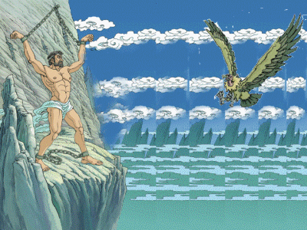
带着感情，再齐读第7自然段
看这幅画面，你会想到哪些词语？
永远没有尽头
惨不忍睹、血淋淋、悲惨……
重复
每天
再细读文字，哪些词语让你感到揪心？

Slide 33
英雄总是令人敬佩的，他的最终结局怎样？齐读最后一个自然段。

Slide 34
大力神赫拉克勒斯
是谁救了普罗米修斯？
为什么要救他？
普罗米修斯
为人类驱走黑暗带来光明，
为人类驱走寒冷带来温暖，
为人类驱走痛苦带来幸福，
这样的人怎么能遭受不幸呢！

Slide 35
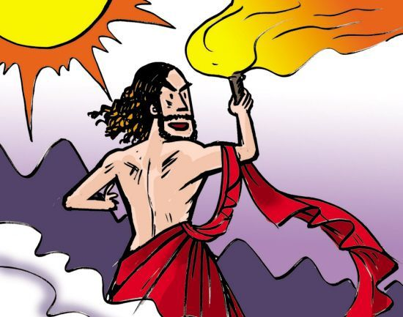
你认为普罗米修斯是一位怎样的天神？
造福人类
勇敢善良
富有正义感

Slide 36
普罗米修斯给予了我们物质上的火种，带来了温暖、光明、健康……更给予了我们生生不息的精神火种——勇敢、坚强、博爱、无私。

Slide 37

结构梳理
普罗米修斯
盗火
对人类的爱
被罚
获救

Slide 38

主题概括
这篇课文通过讲述普罗米修斯为人类（ ）的事，赞颂了普罗米修斯富有（ ），为人类谋利益而（ ）、（ ）、（ ）的伟大精神。
盗火受罚
同情心
不畏强权
勇敢机智
不屈不挠

Slide 39

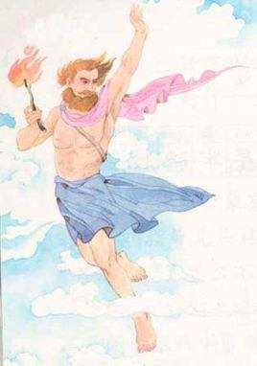
拓展延伸
普罗米修斯赞歌
是谁？让漫漫黑夜跳跃希望的火苗？
是谁？让蛮荒时代沐浴文明的曙光？
是谁？甘愿触犯天条也要救人类于水火？
是谁？深受酷刑却无怨无悔？
啊！巨人，是你给人类带来火种。
送来光和热，
送来人类新的纪元！

Slide 40
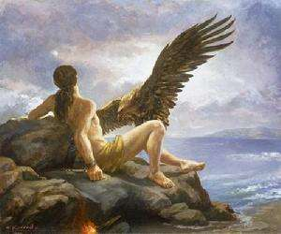
尽管上天和你蓄意为敌――
高山险峻，铁链加身。
烈日如火，暴雨如注――
但沉重的铁链只能锁住你的身躯，
却怎能锁住那颗坦荡无私的心！
难道仅仅是物质的火种吗？
不，你给予我们的
是生生不息的精神火种！
勇敢 坚强 博爱 无私
这就是你――普罗米修斯！

Slide 41
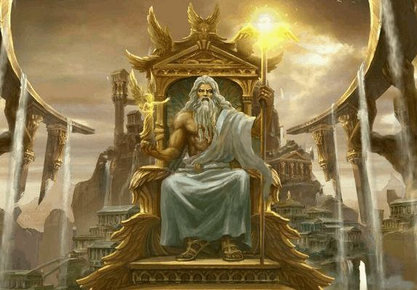
希腊众神简介
★众神领袖宙斯
宙斯是希腊神话中十二主神之一，是众神之王，具有至高无上的权威。

Slide 42
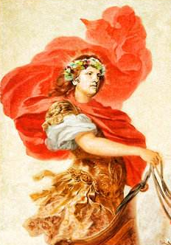
★太阳神阿波罗
在希腊神话中，太阳神阿波罗是宙斯的儿子。在人们心目中，太阳神是一个精力充沛、血气方刚的年轻人。这位光明之神容貌英俊，浑身散发着芳香，头上通常戴着用月桂树、爱神木、橄榄树或睡莲的枝叶编织的冠冕。

Slide 43
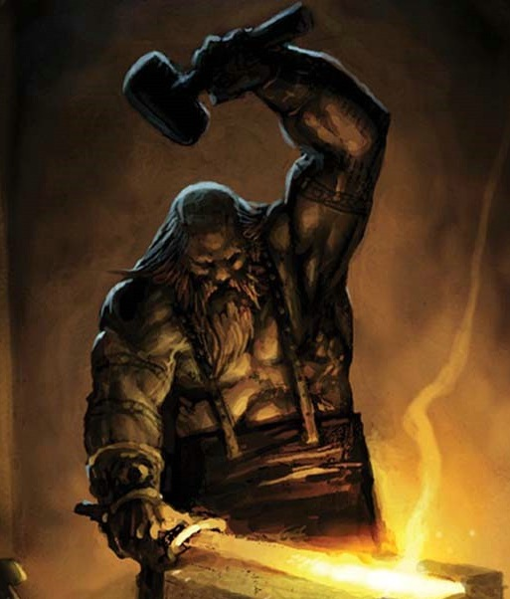
★火神赫淮斯托斯
赫淮斯托斯是希腊神话中锻造技艺异常高超的火神、锻造之神、砌石之神、雕塑之神与工匠之神，是奥林匹斯十二主神之一，是宙斯和赫拉的孩子，隐居在埃托纳山，联合独眼怪族开发丰富的矿山，专门打造精良的器具。有人说，当赫淮斯托斯每一次敲打时，便伴随着一次地震与火山的喷发。

Slide 44
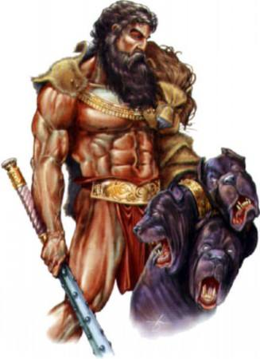
★大力神赫拉克勒斯
万神之首宙斯与美丽的神女阿尔克麦涅生有一个儿子，名叫赫拉克勒斯。这引起了宙斯的另一个妻子——有万神之母之称的赫拉的嫉妒和报复。
小赫拉克勒斯在赫拉的嫉妒和报复中坚强地长大了，而且长得身材魁伟，仪表堂堂，力大无比，成了远近闻名的英雄，赢得了“大力神”的美称。

Slide 45
课堂演练
一、将词语补充完整。
急
坏
寒
暖
气（ ）败（ ） 驱（ ）取（ ）
（ ）吹（ ）淋 （ ）弓（ ）箭
风
雨
挽
搭

Slide 46
二、按要求写句子。
1.他既不能动弹，也不能睡觉，日夜遭受着风吹雨淋的痛苦。（用加点词写句子）
机会既不是上天给予的，也不是凭空出现的，要靠我们自己争取。
2.普罗米修斯跑到太阳车那里，从喷射着火焰的车轮上，拿取了一颗火星，带到人间。（缩句）
普罗米修斯拿取了火星。

Slide 47
三、说出几个神话故事。
__________________________________________
__________________________________________
精卫填海、女娲补天、盘古开天地、
大闹天空、哪吒闹海

